Slide 1
Calculate Table
Calculate Table

Slide 2
Calculate Table
Note : Cette démonstration utilise la base de données AdventureWorks2016 et plus spécifiquement les tables DimProduct et FactInternetSales.
Commencez par créer une mesure qui calcule le montant moyen du chiffre d'affaires réalisé correspondant à la classe de produit "M".
AVG Sales Class M =
CALCULATE(
AVERAGE(FactInternetSales[OrderQuantity]) *AVERAGE(FactInternetSales[UnitPrice]),
DimProduct[Class] = "M"
)

Slide 3
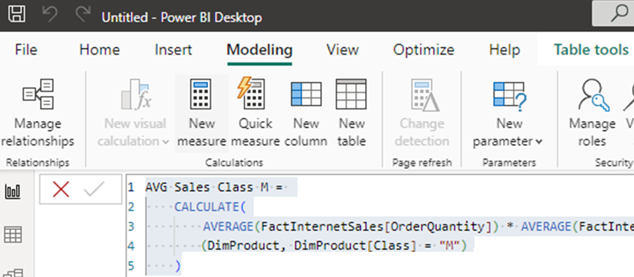
Calculate Table
Dans l'onglet Modélisation, cliquez sur Nouvelle table.

Slide 4
Calculate Table
Créez une vue de la table DimProduct qui ne laisse que les produits ayant une valeur de taxe supérieure à 1.
DimProduct(TaxAmt Greater than 1)=CALCULATETABLE(DimProduct,FILTER(FactInternetSales, FactInternetSales[TaxAmt]>1))
Concluez que la fonction Calculate est utilisée pour calculer des mesures et des colonnes calculées, tandis que CalculateTable est utilisée pour créer des vues filtrées.

Slide 5
Merci
Merci

